Slide 1


“Ciencia y Tecnología al Servicio del País”

Slide 2
25-II
Arquitecturas cloud-native para Business Intelligence: revisión sistemática del desempeño técnico y su impacto organizacional
Integrantes:
Cárdenas Palacios, Leonardo Gustavo
Espinoza Cerna, Alex
Inocente Caro, Miguel Anderson
Curso: Sistemas de Inteligencia de Negocios
Docentes: Aradiel Castañeda, Hilario
García Atuncar, Fernando
25-II

Slide 3
INTRODUCCIÓN

Slide 4
















Introducción
Desempeño Técnico
Impacto Organizacional
Transformación con Propósito
Toma decisiones
ROI
Latencia
Escabilidad
Costo-Rendimiento
Agilidad Operativa
Talento
Gobernanza
Data Lakehouse
Cloud-Native
Data Mesh

Slide 5
METODOLOGÍA

Slide 6

Metodología PRISMA
Desarrollo de Criterios PICOC
Preguntas de Investigación (PIS)
1
2
Criterio | Desarrollo
Población (P) | Artículos sobre arquitecturas cloud-native para BI (DW, data lake, lakehouse).
Intervención (I) | Implementación de arquitecturas cloud-native enfocadas en latencia, escalabilidad y costo-rendimiento en el periodo 2021-2025
Comparación (C) | Sin comparación.
Resultado (O) | Relación entre desempeño técnico y valor organizacional del BI.
Contexto (C) | Estudios nacionales e internacionales en entornos corporativos.
PI | Desarrollo
PI1 | ¿Qué herramientas y metodologías se emplean en la implementación de arquitecturas cloud-native para BI?
PI2 | ¿Cómo inciden la latencia, la escalabilidad y el costo-rendimiento en el desempeño de estas arquitecturas?
PI3 | ¿De qué manera el desempeño técnico de las arquitecturas cloud-native se relaciona con el valor organizacional del BI?
PI4 | ¿Qué tendencias, limitaciones y líneas futuras de investigación se identifican en el uso de arquitecturas cloud-native para BI?
Objetivos de la Investigación
3
1) Identificar las herramientas, metodologías y enfoques utilizados en la implementación de arquitecturas cloud-native para business intelligence (DW, data lake, lakehouse).
2) Analizar cómo influyen las métricas técnicas (latencia, escalabilidad y costo-rendimiento) en el desempeño de dichas arquitecturas.
3) Examinar la relación entre el desempeño técnico y el valor organizacional derivado de la adopción de arquitecturas cloud-native para BI.
4) Explorar las tendencias, limitaciones y recomendaciones futuras que emergen de la literatura académica en este campo.

Slide 7
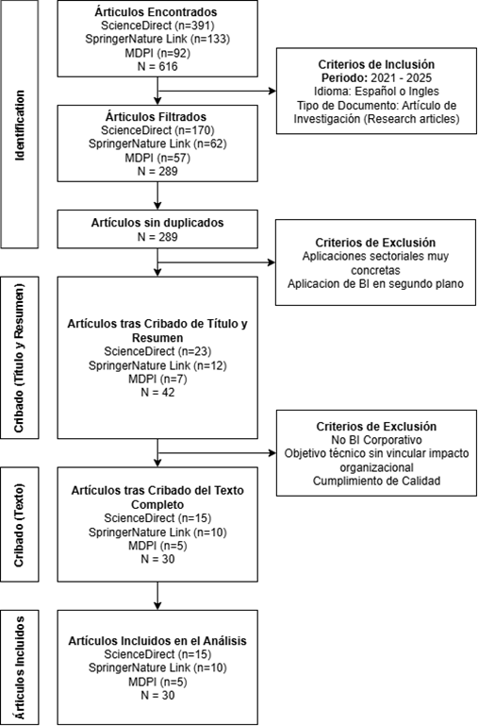
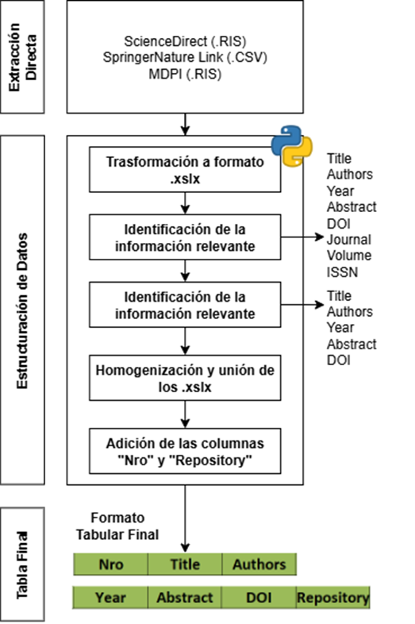
Metodología PRISMA
1
Comandos de Búsqueda por Repositorio Académico
Metodología PRISMA Aplicada a la Revisión
Estructuración de datos obtenidos en los artículos
Repositorio | Comando | Filtros Adicionales
ScienceDirect | "cloud" AND ("data warehouse" OR "data lake" OR "lakehouse") AND ("business intelligence" OR BI) AND ("latency" OR "scalability" OR "performance") | Periodo: 2021 - 2025 Idioma: Español o Inglés Tipo de Documento: Artículo de Investigación (Research articles)
SpringerNature Link
MDPI
2
3
Preguntas de Aseguramiento de Calidad (QAC)
4
PI | Pregunta
Q1 | ¿Los objetivos del artículo están claramente establecidos?
Q2 | ¿La arquitectura cloud-native o metodología está bien definida?
Q3 | ¿La implementación en BI está claramente explicada?
Q4 | ¿Los resultados presentados son claros e inequívocos?
Q5 | ¿Los resultados son debidamente interpretados y discutidos?
Q6 | ¿Las conclusiones reflejan los hallazgos de la investigación?
Q7 | ¿El artículo incluye enfoques futuros de investigación?
Q8 | ¿Se describe la arquitectura técnica implementada en detalle?
Q9 | ¿Hay ventajas respecto a latencia, escalabilidad o rendimiento?
Q10 | ¿Se mencionan otras tecnologías o herramientas complementarias?

Slide 8
RESULTADOS DE LA REVISIÓN SISTEMÁTICA

Slide 9
Herramientas y metodologías empleadas en la implementación de arquitecturas cloud-native para BI (PI1)
Homologación de Metodologías Propias
Herramientas principales y complementarias
Artículo | Aproximación a otras metodologías
 | Data Lakehouse | Data Mesh | HTAP
[4] | X
[6] |  |  | X
[7] |  | X
[9] | X
[12] | X
[14] |  | X
[17] | X
[23] |  | X
[28] | X
Total | 5 | 3 | 1
Herramienta Principal | Artículos | Herramienta Complementaria | Artículos
AWS (S3/Glue/ Redshift) | [2],[5],[8], [10],[13],[17], [20],[25],[28] | Apache Spark | [8],[10],[13], [17],[20],[23], [25],[28]
Azure Synapse | [4],[7],[11], [14],[19],[24], [26] | Kafka | [7],[11],[14], [19],[24],[26]
Google BigQuery | [6],[9],[12], [18],[23] | Kubernetes /Docker | [2],[5],[9], [12],[18],[23]
Snowflake | [4],[10],[13], [20] | Delta Lake | [19],[20],[24], [25]
Databricks | [8],[17],[25], [28] | Airflow (ETL) | [6],[11],[14]
Otros (ejm. Oracle Cloud) | [5],[7] | Otros (ejm. Terraform IaC) | [4],[13],[26]
Comparación Data Lakehouse vs Data Mesh
Criterio | Data Lakehouse | Data Mesh
Enfoque principal | Unificación de storage y analytics | Descentralización por dominios
Escalabilidad | Alta, mediante separación cómputo/storage | Media-alta, dependiente de federación
Gobernanza | Centralizada con ACID compliance | Distribución, con estándares federados.
Costo inicial | Medio-alto (integración de tolos como Spark) | Bajo-medio (enfoque en equipos autónomos)
Aplicabilidad | Grandes volúmenes de datos mixtos | Organizaciones con silos departamentales.
Latencia | Baja en queries analíticas | Variable, según integración de dominios

Slide 10

Latencia, escalabilidad y costo-rendimiento (PI2)
Equilibrio entre latencia, escalabilidad y costo-rendimiento
Estas tres dimensiones actúan de forma interdependiente: mejorar una puede afectar a las otras. Los estudios revisados muestran que las soluciones más recientes buscan optimizar simultáneamente las tres mediante:
Arquitecturas híbridas (OLAP + lakehouse + contenedores).
Recursos elásticos y automatización (Kubernetes, FinOps).
Gobernanza y trazabilidad de datos como soporte para escalabilidad sostenible.
En conjunto, el desempeño integral depende del equilibrio entre eficiencia técnica, elasticidad y sostenibilidad económica.
Hallazgos Sobre Latencia, Escalabilidad Y Costo-Rendimiento
Enfoque | Métrica o Indicador Clave | Impacto en Latencia | Impacto en Escalabilidad | Implicaciones de Costo-Rendimiento | Nivel de Validación
Seguridad y tolerancia a fallos ([2], [12]) | Tiempo de respuesta, disponibilidad | Baja latencia en operaciones locales; sin prueba en cargas analíticas | No evaluada | Costos ocultos por complejidad y mantenimiento | Simulación / prototipo
Analítica y OLAP avanzado ([6], [17], [22], [25], [26]) | Tiempo de consulta, throughput | Latencia 10–47× menor | Alta escalabilidad horizontal | Ahorro por eficiencia algorítmica y uso de open-source | Experimental / empírico
Gestión financiera (FinOps) ([5], [14]) | CapEx-OpEx, precisión predictiva | No aplica directamente | Escalabilidad económica por modelo OpEx | Reducción de costos operativos y previsión de precios | Conceptual / caso de uso
BI organizacional y SSBIA ([9], [10], [11], [13]) | Agilidad, throughput de experimentos | Latencia percibida baja para usuarios | Escalabilidad funcional (autonomía de usuarios) | Costos asociados a gobernanza y datos | Cualitativo / estudio de caso

Slide 11














Relación entre Desempeño Técnico y Valor Organizacional del BI (PI3)
DESEMPEÑO TÉCNICO
VALOR ORGANIZACIONAL
Componentes técnicos clave del BI cloud-native
Impacto estratégico del desempeño técnico
Desempeño Técnico
Mayor ROI
Componentes técnicos clave del BI cloud-native
Optimización de recursos y reducción de errores
Sector Salud
Escalabilidad horizontal
Predicciones en UCI → menos incidentes y costos
Adaptación a picos de demanda
Industria/QMS
Costo-rendimiento optimizado
Escalabilidad IoT → cumplimiento normativo
Uso eficiente del presupuesto
Sector financiero
Cloud eficiente → decisiones ágiles en inversión
KPIS HÍBRIDOS PROPUESTOS
Tiempo de insight a ROI
Índice de agilidad- rendimiento
IIoT
Menor downtime y acciones preventivas.
Combina latencia técnica + retorno financiero
Mide escalabilidad + reducción de riesgos

Slide 12


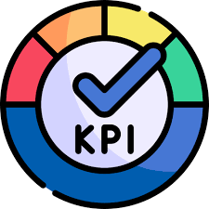

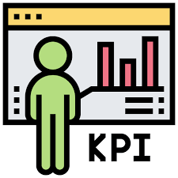







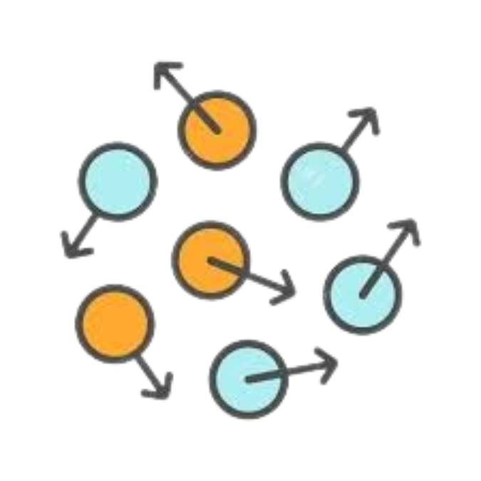



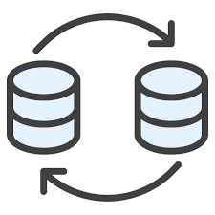
Tendencias, limitaciones y líneas futuras en arquitecturas (PI4)
DESAFÍOS ACTUALES
LÍNEAS FUTURAS
Evaluación con valor
Brecha técnica ↔ valor
Métricas híbridas
ROI medible
KPIs de negocio
Falta benchmarks reales
Gobernanza Integrada
Validación Simulada
Privacy-by-design
Ética algorítmica
LLMs para insights
Escasez talento híbrido
Fragmentación arquitectónica
Autonomía Inteligente
Madurez analítica baja
Data swamps
Cloud-agnostic
Data sharing abierto
Estándares (Iceberg, Delta)

Slide 13
DISCUSIÓN

Slide 14
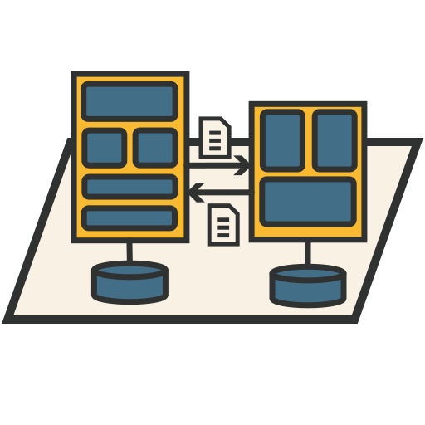

Discusión
1
Herramientas y metodologías empleadas en la implementación de arquitecturas cloud-native para BI (PI1)
La diversidad de herramientas muestra una evolución hacia ecosistemas híbridos con integración y automatización, reflejando la complejidad creciente de los datos [5], [13], [31].
El uso de AWS, Azure y Google Cloud facilita metodologías ágiles (DevOps, CI/CD) que aceleran la implementación de data warehouses y lakes [14], [20].
Enfoques como el data mesh promueven gobernanza distribuida, mientras Kubernetes mejora la orquestación pero evidencia brechas de adopción organizacional [12], [22], [25].
Se recomienda evaluar la madurez digital previa para adecuar metodologías al contexto [24], [30].
2
Latencia, escalabilidad y costo-rendimiento (PI2)
Estos factores son interdependientes, determinando la robustez global del BI en la nube.
La reducción de latencia mediante caching y edge computing impulsa el rendimiento, aunque puede incrementar costos en auto-scaling [9], [16], [18], [19], [23].
El data lakehouse equilibra métricas al separar storage y compute, reduciendo latencia sin inflar costos [11], [21], [29].
Picos de costo en entornos híbridos muestran que el desempeño depende de optimizaciones contextuales y uso de ML predictivo [4], [6], [17], [27].
Se requiere una evaluación holística de métricas, evitando análisis aislados.
T

Slide 15


Discusión
3
Relación entre Desempeño Técnico y Valor Organizacional del BI (PI3)
Persiste una brecha entre optimización técnica y valor organizacional, lo que exige métricas híbridas.
Mejoras en latencia y escalabilidad se traducen en agilidad y ROI positivo, como muestran los casos de data lakes [1], [26], [28].
El valor depende de la alineación con KPIs, no solo del rendimiento técnico [8], [10], [31].
El lakehouse promueve colaboración interdepartamental y cultura data-driven, potenciando innovación [15], [30].
En contextos con gobernanza débil, la optimización técnica puede generar “data swamps” que reducen el valor [3], [12].
4
Tendencias, limitaciones y líneas futuras en arquitecturas (PI4)
Tendencias como el lakehouse y la integración de IA marcan un cambio hacia paradigmas unificados y resilientes [11], [13], [22].
Persisten limitaciones: dependencia de proveedores cloud y vulnerabilidades de seguridad [2], [20], [24], [25], [31].
Futuras líneas incluyen edge BI y governance-by-design, integrando sostenibilidad ambiental y desempeño técnico [5], [18], [23], [27].
Se recomienda investigación longitudinal para validar impactos en contextos subdesarrollados [17].
T

Slide 16
CONCLUSIONES

Slide 17










Conclusiones
LOGROS TÉCNICOS
BRECHA CRÍTICA
CAMINO FUTURO
Baja latencia
Desconexión técnica => valor
Métricas Híbridas
Sostenibilidad
Escabilidad alta
ROI no medido
Ética
Data Lakehouse
Falta de gobernanza
Resiliencia

Slide 18
REFERENCIAS

Slide 19
Bibliografía
[1] Y. Qin y G. Guzun, «Faster Multidimensional Data Queries on Infrastructure Monitoring Systems», Big Data Research, vol. 27, p. 100288, nov. 2021. [Online]. Available: https://doi.org/10.1016/j.bdr.2021.100288.
[2] G. Fragiadakis, A. Tsadimas, E. Filiopoulou, G. Kousiouris, C. Michalakelis, y M. Nikolaidou, «CloudPricingOps: A Decision Support Framework to Explore Pricing Policies of Cloud Services», Applied Sciences, vol. 14, n.o 24, p. 11946, dic. 2024. [Online]. Available: https://doi.org/10.3390/app142411946.
[3] S. S. M. Silva et al., «Development of a Predictive Dashboard With Prescriptive Decision Support for Falls Prevention in Residential Aged Care: User-Centered Design Approach», JMIR Aging, vol. 8, p. e63609, abr. 2025. [Online]. Available: https://doi.org/10.2196/63609.
[4] A. R. Munappy, J. Bosch, H. H. Olsson, A. Arpteg, y B. Brinne, «Data management for production quality deep learning models: Challenges and solutions», Journal Of Systems And Software, vol. 191, p. 111359, may 2022. [Online]. Available: https://doi.org/10.1016/j.jss.2022.111359.
[5] S. Dehbi, H. C. Lamrani, T. Belgnaoui, y T. Lafou, «Big Data Analytics and Management control», Procedia Computer Science, vol. 203, pp. 438-443, ene. 2022. [Online]. Available: https://doi.org/10.1016/j.procs.2022.07.058.
[6] Y. Liu y C. Li, «Insights into Talent Cultivation in Big Data Management and Application Major Based on Recruitment Information», Procedia Computer Science, vol. 242, pp. 568-575, ene. 2024. [Online]. Available: https://doi.org/10.1016/j.procs.2024.08.107.
[7] M. J. Page et al., «Declaración PRISMA 2020: una guía actualizada para la publicación de revisiones sistemáticas», Revista Española de Cardiología, vol. 74, n.o 9, pp. 790-799. [Online]. Available: https://doi.org/10.1016/j.recesp.2021.06.016.
[8] J. Schneider, C. Gröger, A. Lutsch, H. Schwarz, y B. Mitschang, «The Lakehouse: State of the Art on Concepts and Technologies», SN Computer Science, vol. 5, n.o 5, abr. 2024. [Online]. Available: https://doi.org/10.1007/s42979-024-02737-0.
[9] H. Song, W. Zhou, H. Cui, X. Peng, y F. Li, «A survey on hybrid transactional and analytical processing», The VLDB Journal, vol. 33, n.o 5, pp. 1485-1515, jun. 2024. [Online]. Available: https://doi.org/10.1007/s00778-024-00858-9.
[10] S. H. Noteboom et al., «From intensive care monitors to cloud environments: a structured data pipeline for advanced clinical decision support», EBioMedicine, vol. 111, p. 105529, dic. 2024. [Online]. Available: https://doi.org/10.1016/j.ebiom.2024.105529.
[11] J. Duque, A. Godinho, y J. Vasconcelos, «Knowledge data extraction for business intelligence A design science research approach», Procedia Computer Science, vol. 204, pp. 131-139, ene. 2022. [Online]. Available: https://doi.org/10.1016/j.procs.2022.08.016.
[12] D. Żółtowski, «Business Intelligence in Balanced Scorecard:Bibliometric analysis», Procedia Computer Science, vol. 207, pp. 4075-4086, ene. 2022. [Online]. Available: https://doi.org/10.1016/j.procs.2022.09.470.
[13] T. Jin y B. Zhang, «Intermediate data fault-tolerant method of cloud computing accounting service platform supporting cost-benefit analysis», Journal Of Cloud Computing Advances Systems And Applications, vol. 12, n.o 1, ene. 2023. [Online]. Available: https://doi.org/10.1186/s13677-022-00385-4.
[14] A. Cuzzocrea, «Evolving OLAP and BI towards Complex, High-Performance Big-OLAP-Data-Cube-Processing Analytics Frameworks: How to Speed-Up Large-Scale, High-Dimensional Queries over Clouds», Procedia Computer Science, vol. 246, pp. 4169-4175, ene. 2024. [Online]. Available: https://doi.org/10.1016/j.procs.2024.09.256.
[15] C. Rucco, A. Longo, y M. Saad, «Enhancing Data Ingestion Efficiency in Cloud-Based Systems: A Design Pattern Approach», Data Science And Engineering, jul. 2025. [Online]. Available: https://doi.org/10.1007/s41019-025-00300-2.

Slide 20
Bibliografía
[16] H. Herrmann, «The arcanum of artificial intelligence in enterprise applications: Toward a unified framework», Journal Of Engineering And Technology Management, vol. 66, p. 101716, sep. 2022. [Online]. Available: https://doi.org/10.1016/j.jengtecman.2022.101716.
[17] S. Depner y A. Richter, «Cloud meets customer: IT service providers in the public cloud ecosystem», Business Horizons, abr. 2025. [Online]. Available: https://doi.org/10.1016/j.bushor.2025.04.008.
[18] M. Plazotta y M. Klettke, «Data Architectures in Cloud Environments», Datenbank-Spektrum, vol. 24, n.o 3, pp. 243-247, oct. 2024. [Online]. Available: https://doi.org/10.1007/s13222-024-00490-5
[19] A. Razaque, N. Shaldanbayeva, B. Alotaibi, M. Alotaibi, A. Murat, y A. Alotaibi, «Big Data Handling Approach for Unauthorized Cloud Computing Access», Electronics, vol. 11, n.o 1, p. 137, ene. 2022. [Online]. Available: https://doi.org/10.3390/electronics11010137.
[20] M. Cherradi y A. E. Haddadi, «A Scalable framework for data lakes ingestion», Procedia Computer Science, vol. 215, pp. 809-814, ene. 2022. [Online]. Available: https://doi.org/10.1016/j.procs.2022.12.083.
[21] R. Ros, E. Bjarnason, y P. Runeson, «A theory of factors affecting continuous experimentation (FACE)», Empirical Software Engineering, vol. 29, n.o 1, dic. 2023. [Online]. Available: https://doi.org/10.1007/s10664-023-10358-z.
[22] I. Ullah, D. Adhikari, X. Su, F. Palmieri, C. Wu, y C. Choi, «Integration of data science with the intelligent IoT (IIoT): current challenges and future perspectives», Digital Communications And Networks, mar. 2024. [Online]. Available: https://doi.org/10.1016/j.dcan.2024.02.007.
[23] J. Passlick, L. Grützner, M. Schulz, y M. H. Breitner, «Self-service business intelligence and analytics application scenarios: A taxonomy for differentiation», Information Systems And e-Business Management, vol. 21, n.o 1, pp. 159-191, feb. 2023. [Online]. Available: https://doi.org/10.1007/s10257-022-00574-3.
[24] S. P. Niranjan, S. D. Latha, S. Vlase, y M. L. Scutaru, «Analysis of Bulk Queueing Model with Load Balancing and Vacation», Axioms, vol. 14, n.o 1, p. 18, dic. 2024. [Online]. Available: https://doi.org/10.3390/axioms14010018.
[25] Y. Cao y F. Q. A. Alyousuf, «A new framework to assess the impact of new IT-based technologies on the success of quality management system», Journal Of Big Data, vol. 12, n.o 1, ene. 2025. [Online]. Available: https://doi.org/10.1186/s40537-025-01061-5.
[26] M. A. Musarat, W. S. Alaloul, M. H. F. Khan, S. Ayub, y C. P. L. Guy, «Evaluating cloud computing in construction projects to avoid project delay», Journal Of Open Innovation Technology Market And Complexity, vol. 10, n.o 2, p. 100296, may 2024. [Online]. Available: https://doi.org/10.1016/j.joitmc.2024.100296.
[27] H. Kuai et al., «Web Intelligence (WI) 3.0: in search of a better-connected world to create a future intelligent society», Artificial Intelligence Review, vol. 58, n.o 9, jun. 2025. [Online]. Available: https://doi.org/10.1007/s10462-025-11203-z.
[28] J. R. Martorell, F. Tirado, J. L. Blasco, y A. Gálvez, «How does artificial intelligence work in organisations? Algorithmic management, talent and dividuation processes», AI & Society, may 2024. [Online]. Available: https://doi.org/10.1007/s00146-024-01970-8.
[29] K. K. Alnofeli, S. Akter, y V. Yanamandram, «Unlocking the power of AI in CRM: A comprehensive multidimensional exploration», Journal Of Innovation & Knowledge, vol. 10, n.o 3, p. 100731, may 2025. [Online]. Available: https://doi.org/10.1016/j.jik.2025.100731.
[30] M. K. S. Alwaheidi y S. Islam, «Data-Driven Threat Analysis for Ensuring Security in Cloud Enabled Systems», Sensors, vol. 22, n.o 15, p. 5726, jul. 2022. [Online]. Available: https://doi.org/10.3390/s22155726.
[31] C.-N. Wang, M.-N. Nguyen, T.-D. Nguyen, H.-P. Hsu, y T.-H.-Y. Nguyen, «Effective Decision Making: Data Envelopment Analysis for Efficiency Evaluation in the Cloud Computing Marketplaces», Axioms, vol. 10, n.o 4, p. 309, nov. 2021. [Online]. Available: https://doi.org/10.3390/axioms10040309.

Slide 21
¡MUCHAS GRACIAS!

